Slide 1














Provably Faster Algorithms
for Bilevel Optimization
胡孝博 徐奕 张家瑞
2022.6.29

Slide 2











01 论文概述
CONTENTS
02 MRBO算法
03 VRBO算法
04 代码复现
05 算法创新
06 总结

Slide 3







论文概述
MRBO算法
VRBO算法
代码复现
算法优化
项目总结
01
论文概述

Slide 4

总述
双层优化（Bilevel Optimization）是本文研究的核心问题，作为近年来机器学习一个常用的优化算法，它广泛应用于超参数优化算法、多任务和元学习、网络架构搜索、生成对抗学习、深度强化学习等研究方向。
我们在本次复现过程中，首先对双层优化相关文献进行了阅读和探究。
在原理层面，我们总结、比较了如下概念：
凸优化问题中的非凸、强凸等特性
优化策略中随机性方法与确定性方法
双层优化器的单回路设计与双回路设计
基于动量的递归法（Momentum-based Recursive Approaches）
方差降低法（Variance reduction Approaches）
在应用层面，我们探究了双层优化算法的可应用场景，包括元学习、超参数优化、网络架构搜索、生成对抗学习、深度强化学习等。
论文概述
MRBO算法
VRBO算法
代码复现
算法优化
项目总结

Slide 5
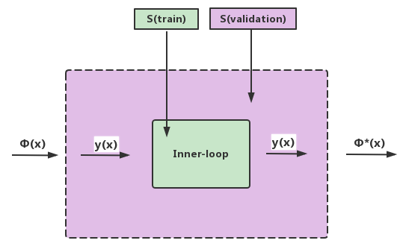
双层优化：Bilevel Optimization
双层优化，即包含两层优化任务，其中一层作为约束嵌套在另一层中。内部（Inner-loop）和外部（Outer-loop）优化任务通常分别称为低级子问题和高级子问题，利用训练集训练、优化内层模型，然后令外层学习内层。内层是实际的学习者，而外层可以很好地在内层的基础上加以进步。
随机双层优化算法：StocBiO
随机双层优化器已被提出，以便在数据量很大或需要在算法运行时对大量新数据进行采样的大规模场景中实现比确定性方法更好的效率。
单回路设计（single-loop design）
“能否设计一个更快的单回路的基于动量的递归双层优化器，相比 SGD 类型的 stocBiO（和所有其他基于动量的算法），能实现按顺序降低计算复杂度，并且也能很容易地用高效的矩阵向量积来实现？”
双回路设计（double-loop design）
“能否开发一个双循环方差减少的双层优化器，其计算复杂度比 SGD 类型的 stocBiO（和所有其他现有算法）有所提高？如果可以，这种双循环算法在双层优化中何时会优于单回路算法？”
论文概述
MRBO算法
VRBO算法
代码复现

Slide 6
论文概述
MRBO算法
VRBO算法
代码复现
算法优化
项目总结
02
MRBO 算法设计

Slide 7
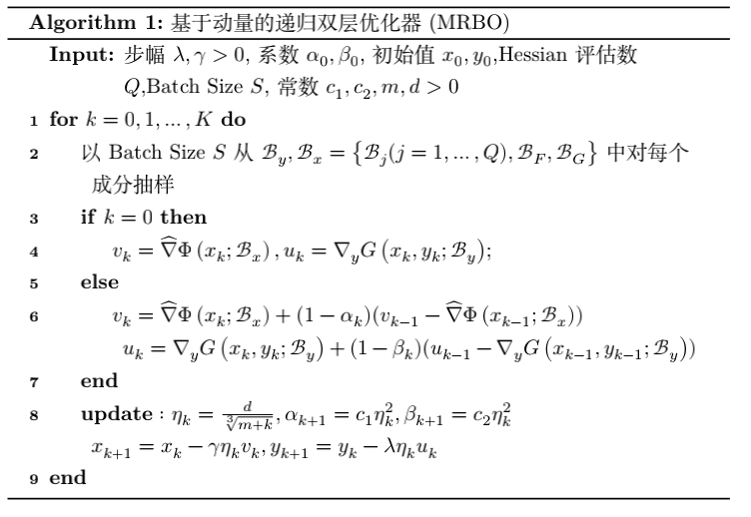
基于动量的递归双层优化器（MRBO）
以单回路方式更新变量，并采用动量递归技术 STORM 在每次迭代时同步更新 x 和 y。
更新y：
更新 x：
在第 k 轮迭代中，MRBO 基于当前∇yG (x_{k}, y_{k}; B_{y}) 和先前的∇yG (x_{k−1}, y_{k−1}; B_{y})，使用小批量 B_{y} 样本构造基于动量的梯度估计器 u_{k。}其中，超参数β_{k} 在每次迭代中都会减少。
梯度估计器 u_{k} 更多地由先前的 u_{k−1} 决定，特别是当 y_{k} 临近最优点时，这提高了梯度估计的稳定性。随着迭代轮数增加，步长η_{k} 衰减，从而减少收敛误差。
在第 k 轮迭代中，MRBO 首先基于当前的 ̂ ∇Φ (x_{k}; B_{x}) 和之前的∇Φ (x_{k−1}; B_{x}) 使用小批量 B_{x} 样本构造基于动量的递归超梯度估计器 v_{k}。
超参数α_{k} 在每次迭代时减小，因此新的梯度估计 v_{k} 更多地由临近的 v_{k−1} 确定，尤其是在 x_{k} 最佳点附近，从而提升了梯度估计的稳定性。
论文概述
MRBO算法
VRBO算法
代码复现
Notes:
基于动量的递归双层优化器（MRBO）以单回路方式更新变量，并采用动量递归技术 STORM
在每次迭代时同步更新 x 和 y。
首先，为更新 y，在第 k 轮迭代中，MRBO 基于当前 ∇yG (xk, yk; By) 和先前的 ∇yG (xk−1, yk−1; By)，
使用小批量 By 样本构造基于动量的梯度估计器 uk。其中，超参数
βk 在每次迭代中都会减少，因此
梯度估计器 uk 更多地由先前的 uk−1 决定，特别是当 yk 临近最优点时，这提高了梯度估计的稳定性。
随着迭代轮数增加，步长
ηk 衰减，从而减少收敛误差。
之后，用类似的方法更新 x，在第 k 轮迭代中，MRBO 首先基于当前的 ̂ ∇Φ (xk; Bx) 和之前的
̂
∇Φ (xk−1; Bx) 使用小批量 Bx 样本构造基于动量的递归超梯度估计器 vk。超参数
αk 在每次迭代时减
小，因此新的梯度估计 vk 更多地由临近的 vk−1 确定，尤其是在 xk 最佳点附近，从而提升了梯度估
计的稳定性。

Slide 8
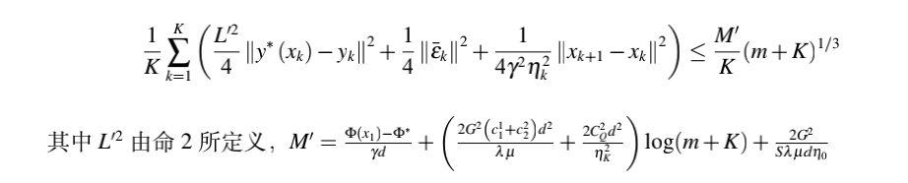
MRBO 收敛性分析
超梯度的动量递归评估器的方差 ∥ε¯k∥ 收敛为零
跟踪误差∥y∗ (xk))yk∥收敛至零
促成了 MRBO 算法的收敛性。
论文概述
MRBO算法
VRBO算法
代码复现
Notes:
基于动量的递归双层优化器（MRBO）以单回路方式更新变量，并采用动量递归技术 STORM
在每次迭代时同步更新 x 和 y。
首先，为更新 y，在第 k 轮迭代中，MRBO 基于当前 ∇yG (xk, yk; By) 和先前的 ∇yG (xk−1, yk−1; By)，
使用小批量 By 样本构造基于动量的梯度估计器 uk。其中，超参数
βk 在每次迭代中都会减少，因此
梯度估计器 uk 更多地由先前的 uk−1 决定，特别是当 yk 临近最优点时，这提高了梯度估计的稳定性。
随着迭代轮数增加，步长
ηk 衰减，从而减少收敛误差。
之后，用类似的方法更新 x，在第 k 轮迭代中，MRBO 首先基于当前的 ̂ ∇Φ (xk; Bx) 和之前的
̂
∇Φ (xk−1; Bx) 使用小批量 Bx 样本构造基于动量的递归超梯度估计器 vk。超参数
αk 在每次迭代时减
小，因此新的梯度估计 vk 更多地由临近的 vk−1 确定，尤其是在 xk 最佳点附近，从而提升了梯度估
计的稳定性。
如原文所述，超梯度评估器 ̂ ∇Φ (xk; Bx) 的设计基于以下形式
为提高计算效率，作者在 MRBO 算法中使用 Hessian 向量代替 Hessians。
算法如右图所示

Slide 9
基于动量的递归双层优化器（MRBO）
01
02
03
MRBO 是将动量递归算法引入双层优化的算法
通过动量完成对内层外层循坏迭代的影响
在算法中
作者采用超梯度估计的方法
调整方差约束
构建超梯度的动量递归评估器
MRBO具有更好的时间复杂度
且超过了现有 SGD 方法在双
层优化中的表现。

Slide 10
论文概述
MRBO算法
VRBO算法
代码复现
算法优化
项目总结
03
VRBO 算法设计
Notes:
尽管所有现有的用于二层优化的动量算法（例如动量加速的 SGD 双阶优化器、MSTSA、SEMA
等）都遵循单回路设计，但 stoBiO 算法的提出，表明了双回路二层优化算法可以实现比单回路算法
更好的性能。因此，本文作者提出了一种双回路优化算法，称为方差减少双阶优化器 (VRBO)

Slide 11
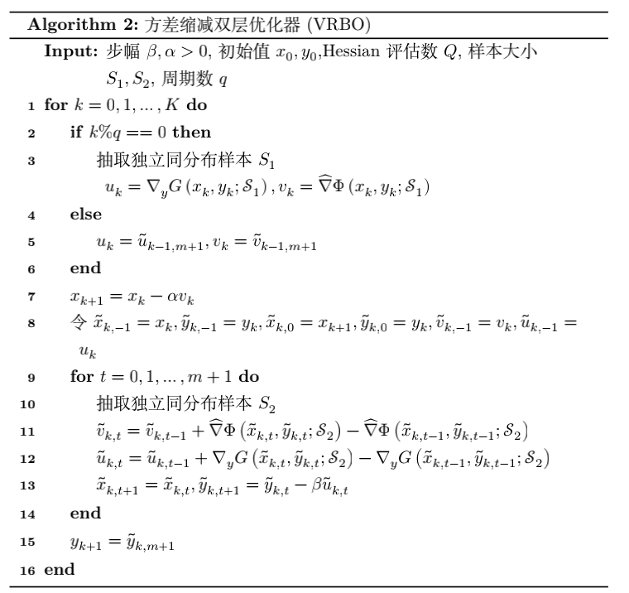
基于方差减少策略的递归二层优化器（VRBO）
VRBO 采用 SARAH 算法与 SPIDER 算法中的方差减少技术进行双回路优化。
VRBO 将外循环迭代划分为若干个 epoch，
并在每个 epoch 开始时，
基于一批独立样本 S1
计算超梯度估计器 ̂ ∇Φ (xk, yk; S1)
和梯度 ∇yG (xk, yk; S1)
VRBO 在内层迭代过程中采用一组更小的样本 S2，
递归地更新梯度估计器 ∇yG ( ̃xk,t , ̃yk,t ; S2)
和∇Φ ( ̃xk,t , ̃yk,t ; S2)
论文概述
MRBO算法
VRBO算法
代码复现
Notes:
基于动量的递归双层优化器（MRBO）以单回路方式更新变量，并采用动量递归技术 STORM
在每次迭代时同步更新 x 和 y。
首先，为更新 y，在第 k 轮迭代中，MRBO 基于当前 ∇yG (xk, yk; By) 和先前的 ∇yG (xk−1, yk−1; By)，
使用小批量 By 样本构造基于动量的梯度估计器 uk。其中，超参数
βk 在每次迭代中都会减少，因此
梯度估计器 uk 更多地由先前的 uk−1 决定，特别是当 yk 临近最优点时，这提高了梯度估计的稳定性。
随着迭代轮数增加，步长
ηk 衰减，从而减少收敛误差。
之后，用类似的方法更新 x，在第 k 轮迭代中，MRBO 首先基于当前的 ̂ ∇Φ (xk; Bx) 和之前的
̂
∇Φ (xk−1; Bx) 使用小批量 Bx 样本构造基于动量的递归超梯度估计器 vk。超参数
αk 在每次迭代时减
小，因此新的梯度估计 vk 更多地由临近的 vk−1 确定，尤其是在 xk 最佳点附近，从而提升了梯度估
计的稳定性。
如原文所述，超梯度评估器 ̂ ∇Φ (xk; Bx) 的设计基于以下形式
为提高计算效率，作者在 MRBO 算法中使用 Hessian 向量代替 Hessians。
算法如右图所示

Slide 12
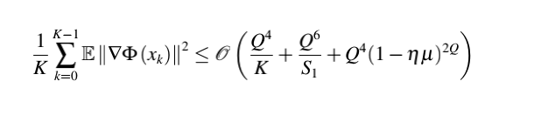


VRBO 收敛性分析
VRBO 的收敛速度与迭代次数 K 呈亚线性失系。
收敛误差由两个项组成。
第一个误差项 是由外循环的小批量梯度和超梯度估计引起的
第二个误差项是 由 Hessian 向量类型的超梯度估计的近似误差引起的，它随着 Q 以指数速度递减。
论文概述
MRBO算法
VRBO算法
代码复现
Notes:
VRBO更适用于小样本Q，不那么精确的Hessian逆矩阵
VRBO更适用于大批量S1，更精确的梯度估计

Slide 13
基于方差减少策略的递归二层优化器（VRBO）
01
03
05
VRBO 是第一个采用递归方差减少法进行二层优化的方法。
在 VRBO 中，内循环使用外循
环中每个 epoch 计算的大批量的梯度估计值来构造方差降低的梯度和超梯度估计
我们可以通过后续实验中的数据结果，发现 VRBO 实现了较低的训练损失，表现出更快的收敛速度与更强的收敛稳定性
通过与 MRBO (以及其他基于单环动量的算法 MSTSA、STABLE 和 SEMA) 性能的比较，发现作为一种双环算法，VRBO 实际应用中明显优于所有现有的单回路动量算法（包括 MRBO）
02
04
与 MRBO 类似，VRBO 使用 Jacobian 和 Hessian 向量乘积的计算而不是 Hessians 或 Hessians的逆。从而一定程度上避免了繁杂的计算
与 MRBO 类似，作者通过严谨的数学推导，得出 VRBO 在计算的复杂度方面优于所有现有的随机双层优化算法
论文概述
MRBO算法
VRBO算法
代码复现
算法优化
项目总结

Slide 14
论文概述
MRBO算法
VRBO算法
代码复现
算法优化
项目总结
04
代码复现

Slide 15
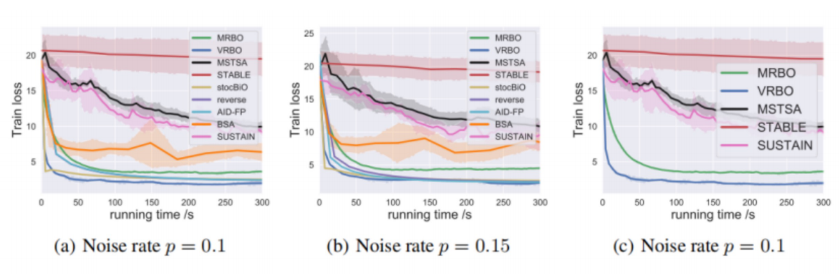
论文概述
MRBO算法
VRBO算法
代码复现
算法优化
项目总结
原文实验与结论
作者将提出的两种优化算法 MRBO 与 VRBO 的性能与
其他双层优化算法进行了综合比较：
BSA（双环随机算法）
AID-FP（双环决策算法）
MSTSA（单回路随机算法）
STABLE（带 Hessian 的单循环随机算法逆向计算）
stocBiO（双环随机算法）。
基于MNIST 数据集进行了训练与测试。
1）VRBO 相比于 SGD 型的 stocBiO 算法，有着更低的 training loss 与更稳定的收敛过程。
2）VRBO 的收敛速度明显快于所有基于动量的单回路方法。
3）MRBO 实现了最快的所有基于单圈动量的算法的收敛速度
双回路算法往往比单回路算法有更快的收敛速度！
在极小化和极大极小问题中，单回路算法的性能明显优于双回路算法。
Notes:
（1）双回路 VRBO 在所有算法中表现最好算法；
（2）双回路 SGD 型 stocBiO、GD 型 reverse 和 AID-FP 比单回路动量加速随机算法性能更佳；
（3）双环 SGD 型 BSA 的收敛速度快于单环动量加速随机 MSTSA
双层优化中外环处的超梯度估计对 inner-loop 输出非常敏感

Slide 16
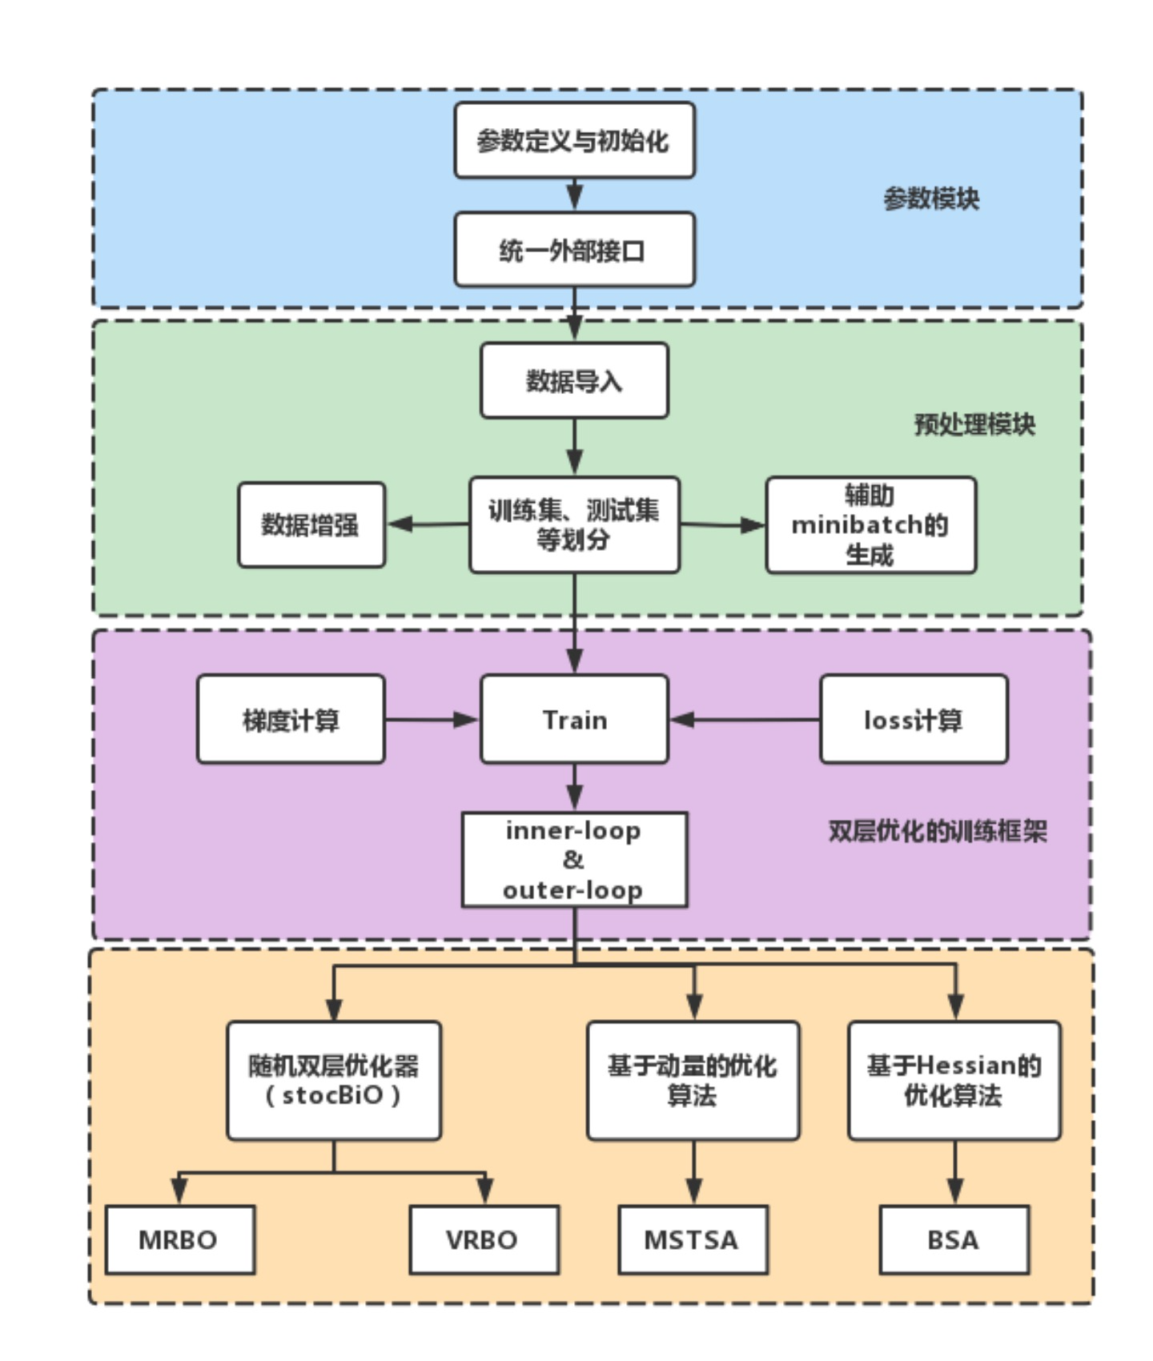
模块设计
我们在代码复现的过程中，出于模块设计的综合性考虑，将代码部分主要划分为四个模块：
参数设计模块
数据预处理模块
双层优化的训练框架
核心算法的实现与测试模块
它们之间存在着高度的依赖与递进关系，功能与特性等可以由如右侧流程图所展示：
论文概述
MRBO算法
VRBO算法
代码复现
算法优化
项目总结

Slide 17
文件清单
目录
辅助模块
算法核心代码
paraminit.py：
参数设定及初始化
preprocess.py：
针对 MNIST 的数据预处理函数
grad.py：
Inner-loop 中 fy、gy 梯度的相关运算
loss.py：
损失函数的定义、针对训练集与测试集的训练损失计算
train.py：
模型训练的若干通用函数
stocBiO.py：
一个随机梯度下降型优化器（stocBiO）
MRBO.py：
作者在论文中所论述的第一种优化算法：基于单环动量的递归二层优化器
VRBO.py：
作者在论文中所论述的第二种优化算法：基于方差减少技术的随机双层优化算法
MSTSA.py：
Basiline 算法之一：MSTSA
BSA.py：
Basiline 算法之一：BSA
data：数据集存放，默认 MMIST
model：保存的部分训练模型
output：训练结果保存
results：模型在断点处参数的记录
论文概述
MRBO算法
VRBO算法
代码复现
算法优化
项目总结

Slide 18
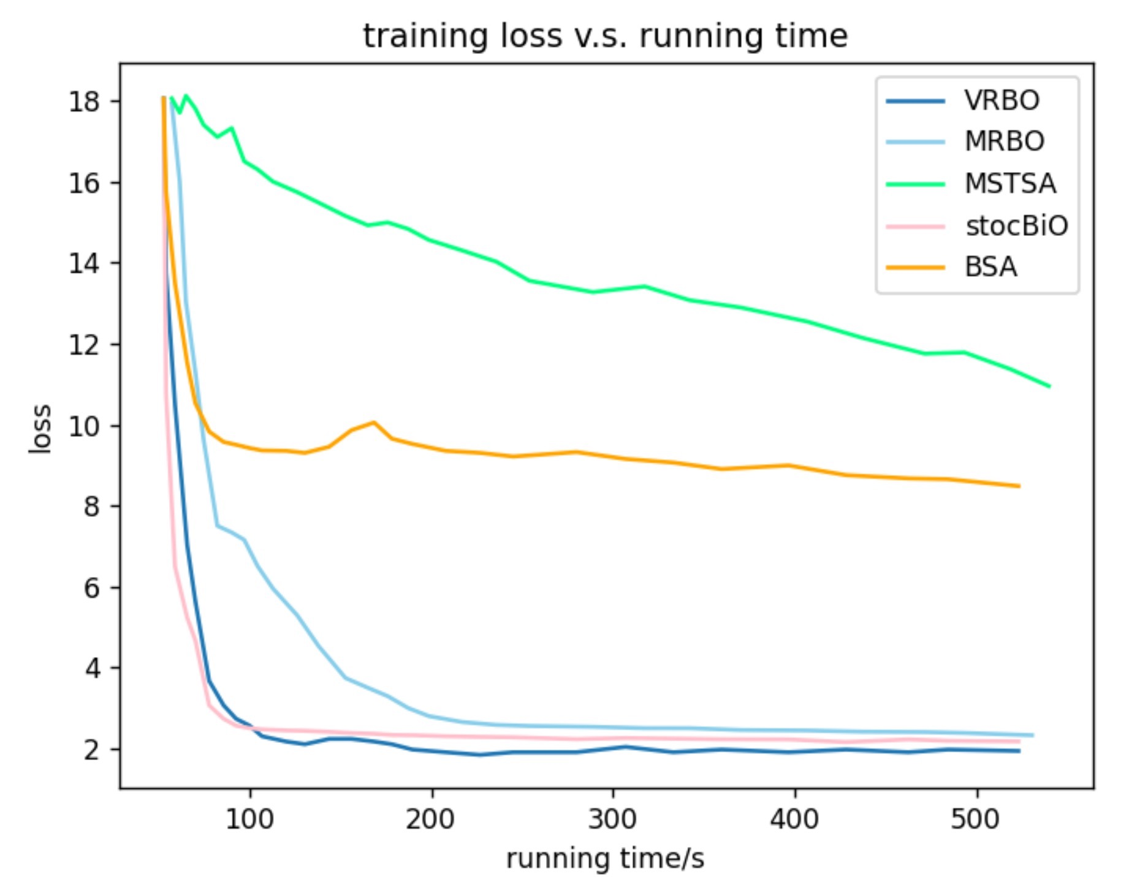
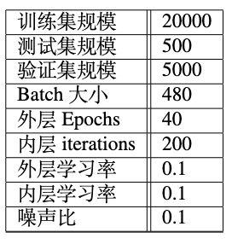
复现结果与可视化
我们在代码复现部分，共完成了 5 种算法：
stocBiO（双层随机梯度下降算法）
MRBO 与 VRBO 算法、
作为 Baseline 的 MSTSA （单回路随机算法）
作为 Baseline 的 BSA（双回路随机算法）
使用预处理后的 MNIST 数据集进行了训练与测试。
5 种算法的 loss 随时间下降的曲线，整体趋势与变动情况与作者所得结果一致。这也验证了我们复现过程的正确性
论文概述
MRBO算法
VRBO算法
代码复现
算法优化
项目总结

Slide 19
论文概述
MRBO算法
VRBO算法
代码复现
算法优化
项目总结
05
算法优化

Slide 20
原算法
由于双层优化的嵌套结构，即使是基于梯度的方法，
Outer-loop 的梯度（即超梯度）也需要涉及内环函数的 Jacobian 和 Hessian 向量进行一、二阶偏导的计算。
实践中可能都是非常耗费计算资源的，且扩展性差
无 Hessian 的双层优化算法
使用零阶或一阶方法来近似双层问题的全部超梯度
这种近似可能会导致方差的增大和训练结果的不稳定性
新的无 Hessian 方法
采用类似零阶的处理，通过取两个优化路
径之间的差值来逼近响应 Jacobian 矩阵，以降低计算的复杂度。
论文概述
MRBO算法
VRBO算法
代码复现
算法优化
项目总结
Notes:
由于双层优化的嵌套结构，即使是基于梯度的方法，
Outer-loop 的梯度（即超梯度）也需要涉及内环函数的 Jacobian 和 Hessian 向量进行一、二阶偏导的计算。
无论是求导还是矩阵求逆运算，在实践中可能都是非常耗费计算资源的，且扩展性差。
以上述问题为切入点，我们搜集了相关资料，发现有学者提出了无 Hessian 的双层优化算法，其
总体思路是使用零阶或一阶方法来近似双层问题的全部超梯度。然而，这种近似可能会导致方差的
增大和训练结果的不稳定性，但是如果只估计响应的 Jacobian 矩阵作为超梯度的部分组成部分，结
果证明是非常有效的。
在此基础上，我们尝试了一种新的无 Hessian 方法，采用类似零阶的处理，通过取两个优化路
径之间的差值来逼近响应 Jacobian 矩阵，以降低计算的复杂度。

Slide 21

零阶近似
使用仅基于函数的值来近似一般黑箱函数 h : Rn → R 的梯度
即一个高斯随机向量
尝试引入部分零阶的思路
基于 Jacobian 估计器设计一个二层优化器
用零阶估计器来估计部分超梯度
每次迭代，对若干个高斯向量进行采样
对于每个样本 ，通过一定步长的梯度下降来近似 y
计算 Jacobian 估计器
用样本的平均值来构建梯度估计器，从而更新外部变量 x
VRBO算法
代码复现
算法优化
项目总结
Notes:
零阶近似，就是使用仅基于函数的值来近似一般黑箱函数 h : Rn → R 的梯度，得到一个高斯随机向量
我们在改进过程中，首先尝试了引入部分零阶的思路，可以概括为如下几点：
基于 Jacobian 估计器设计一个二层优化器
用零阶估计器来估计部分超梯度
每次迭代，对若干个高斯向量进行采样
对于每个样本 ，通过一定步长的梯度下降来近似 y，计算 Jacobian 估计器
用样本的平均值来构建梯度估计器，从而更新外部变量 x

Slide 22
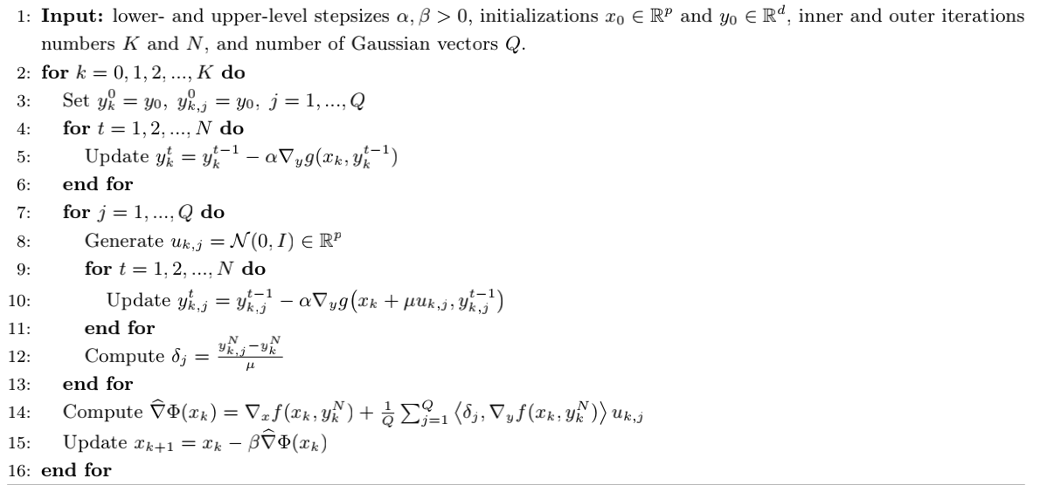
尝试引入随机性策略
原文观点——
”随机双层优化器，在数据量很大或需要在运行时对大量新数据进行采样的场景中实现比确定性方法更好的效率。”
对于每个样本 ，通过一定步长的梯度下降来近似 y，计算 Jacobian 估计器
采用N次随机梯度下降
（在构建minibatch中，遵循相同的批量采样路径）
在外层循环中，抽一个新的batch来评估随机梯度
VRBO算法
代码复现
算法优化
项目总结
Notes:
之后，我们联系了原论文中的观点——“随机双层优化器，在数据量很大或需要在运行时对大量新数据进行采样的场景中实现比确定性方法更好的效率”，在原有确定性方法的基础上，尝试引入随机性的算法策略。
之前，我们对于对于每个样本 ，通过一定步长的梯度下降来近似 y，计算 Jacobian 估计器
这里，我们采用N次随机梯度下降（在构建minibatch中，遵循相同的批量采样路径），并且在外层循环中，抽一个新的batch来评估随机梯度

Slide 23
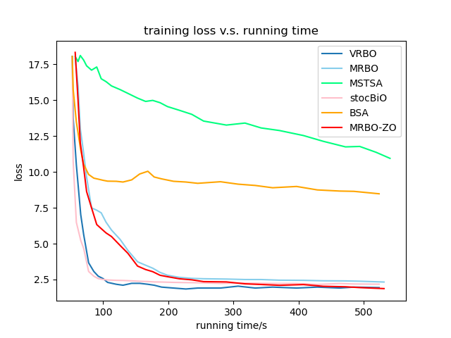
优化结果
为了验证上述优化想法的有效性，我们尝试用代码，在已实现的二层随机优化算法框架的基础上，初步实现了基于部分零阶的随机二层优化器，并将其中的零阶近似等策略应用于 MRBO 算法的优化。
基于 MNIST 数据集
比较了我们改进的算法和 5 个已复现的随机二层优化器包括 stocBiO、MRBO 和 VRBO、MSTSA 和 BSA。
训练过程中 loss 随时间变化如右图所示
可以看出我们改进后的算法相比于原始 MRBO，能够以更快的速度收敛，在训练了 40 个 epoch 后，loss 值略低于 MRBO、VRBO 等算法且 loss 曲线在 40 个 epoch 时仍有一定的下降趋势这反映了训练后期部分零阶方法对于优化效率的提升。
训练过程中 loss 随时间变化
Notes:
（这里按PPT文字内容来讲就好）

Slide 24
论文概述
MRBO算法
VRBO算法
代码复现
算法优化
项目总结
06
项目总结

Slide 25
05
学习领悟
03
代码复现
04
代码改进
01
论文研读
02
模块设计
论文概述
MRBO算法
VRBO算法
代码复现
算法优化
项目总结
Notes:
在对于论文的具体实践过程中，我们首先进行了模块设计，将复现工作分为了参数设计模块、
数据预处理模块、双层优化的训练框架、多种优化算法的实现与测试模块。之后，我们层层递进。
首先基于 Jacobian 矩阵、Hessian 矩阵以及 G 梯度的计算，复现了随机双层优化算法 stocBiO。在此
过程中，我们也对模型训练的 epoch、batch size、learning rate 等参数进行了有效调整。之后，我们反
复研读、讨论论文中两种创新算法。复现作者提出的 MRBO 与
VRBO 算法、作为 Baseline 的 MSTSA（单回路随机算法）、BSA（双回路随机算法）共五种算法。
并利用预处理后的 MNIST 数据集进行训练测试，最终复现得到的数据结果与原文基本一致。
在算法创新方面，我们以超强辐射、零阶近似等原理为基础，尝试设计了基于部分零阶的二层
优化器以及基于部分零阶的随机二层优化器。采用一种新的无 Hessian 方法，与类似零阶的处理，通
过取两个优化路径之间的差值来逼近响应 Jacobian 矩阵，以降低计算的复杂度。通过测试发现，改
进后的算法 MRBO-ZO 相比于原始 MRBO，能够以更快的速度收敛，在训练了 40 个 epoch 后，loss
值略低于 MRBO、VRBO 等算法，且 loss 曲线在 40 个 epoch 时仍有一定的下降趋势，这反映了训
练后期部分零阶方法对于算法效率的提升。
总的来说，我们对于论文进行了系统的了解和学习，在学习过程中，我们依照作者的思路拾级
而上，对此前已经较为成熟的算法进行了解，对相关背景进行知识补充。在对双层优化的理论基础
和元学习的基本逻辑进行系统性的了解之后，我们深入理解凸优化问题的良好性质和解决逻辑，参
数层面则了解了超参数优化在机器学习中的应用和调整方法。

Slide 26
分工自评
胡孝博：主要负责代码复现工作，完成了报告中代码复现与算法综合比较部分。
徐奕： 主要对项目各部分进行整合、调试，对部分算法进行优化并撰写报告。
张家瑞：主要负责对论文的行文逻辑梳理，对背景知识补充，对复现结果进行总结，撰写此部分报告。
胡孝博
徐奕
张家瑞
主要负责本次作业代码复现工作，包括模块设计、五种优化算法的实现与调试、模型训练、结果分析与可视化等。在此基础上，相应地完成了报告中第 5、6 部分的撰写。在本次随机过程课程大作业中，我以课程的理论知识为基础，尝试阅读顶会论文，通过搜集文献资料等方法开拓了自己的知识面，对科研工作、科研领域等有了初步了解。将抽象的算法描述复现为代码，需要我们对论文内容的深刻理解，更需要我们细致耐心、积极探索、勇于尝试。通过本次实验，我与队友分工协作，加深了对双层优化算法、基于动量或方差减少策略算法、随机化方法、单环设计与双环设计等概念的理解，提高了文献阅读能力、编程实践能力与自主探究能力。
本次实验我主要负责对项目各部分进行整合、调试，对部分算法进行优化并撰写报告。在项目的整体整合和调试过程中，提高了我的动手实践的能力，也让我更加深刻的了解在算法背后
的数理知识，在论文的复现过程中关注到了许多在实现过程中的细节，；在优化部分算法的过程中加深了对双层优化以及零阶近似等方面的认识了解。在整个实验进程中，能认真设计了自己负责的部分，同时也对实验的各个模块进行了合理的整合，调试过程中也始终保持耐心，关注每一个细节，根据运行情况对各个部分进行适应性的调整，并及时给其他两位组员反馈，共同修改，解决问题。
本次实验我在对项目逻辑进行梳理，在此过程中了解到更多基于现有科学成果进行科研的方法，提高了科研能力。对背景知识进行补充的过程中，了解到一些随机过程及机器学习相关问题定义和解决方法，丰富了知识储备。在实验总结过程中，了解论文行文逻辑和具体成果，加深了对论文研究成果的理解。在整个复现过程中，和队友积极沟通，对项目的团队设计有了更好的认识，共同完成了此次论文

Slide 27
THANKS

